Slide 1
Clase XV Equilibrio
Física 1

Slide 2
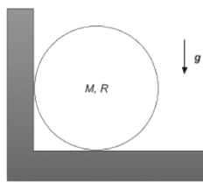
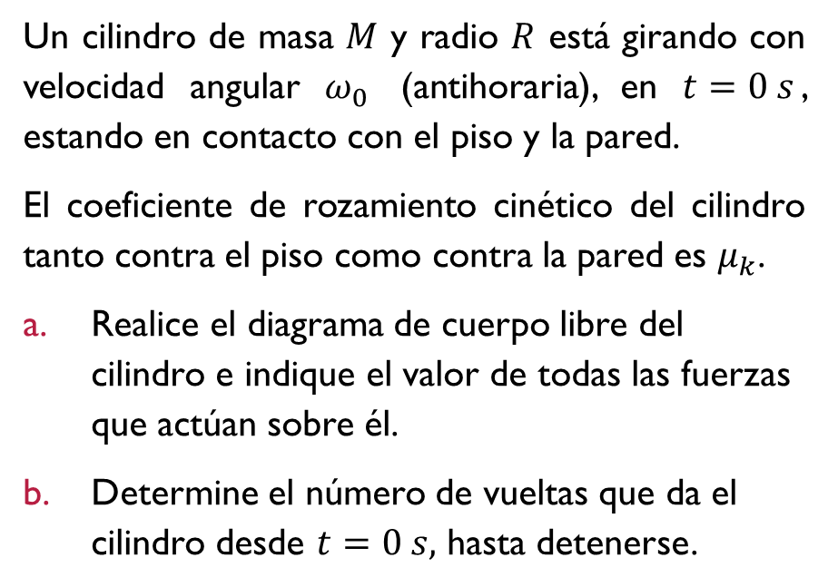
Ejercicio Previo (Examen 12/12/22)
Un cilindro de masa $M$ y radio $R$ está girando con velocidad angular $ω_{0}$ (antihoraria), en $t=0 s$, estando en contacto con el piso y la pared.
El coeficiente de rozamiento cinético del cilindro tanto contra el piso como contra la pared es $μ_{k}$.
Realice el diagrama de cuerpo libre del cilindro e indique el valor de todas las fuerzas que actúan sobre él.
Determine el número de vueltas que da el cilindro desde $t=0 s,$ hasta detenerse.

Slide 3
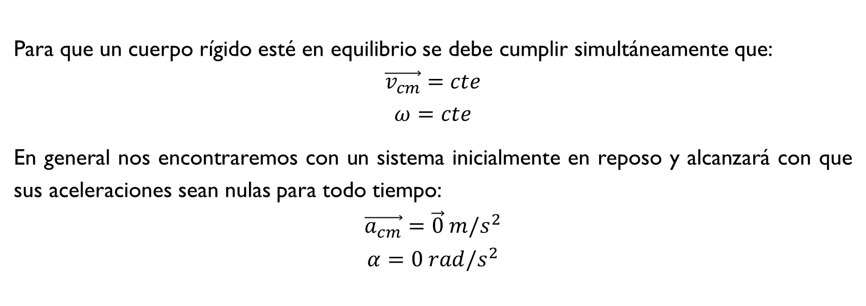
Condiciones de equilibrio
Para que un cuerpo rígido esté en equilibrio se debe cumplir simultáneamente que:
$$\vec{v_{cm}}=cte$$
$$ω=cte$$
En general nos encontraremos con un sistema inicialmente en reposo y alcanzará con que sus aceleraciones sean nulas para todo tiempo:
$$\vec{a_{cm}}=\vec{0} m/s^{2}$$
$$α=0 rad/s^{2}$$

Slide 4
Condiciones de equilibrio
Desde el punto de vista dinámico, será condición necesaria y suficiente para que un cuerpo se encuentre en equilibrio que:
$$\vec{F_{N}}=\vec{0} N$$
$$\vec{τ_{P}}=\vec{0} Nm ∀P$$

Slide 5
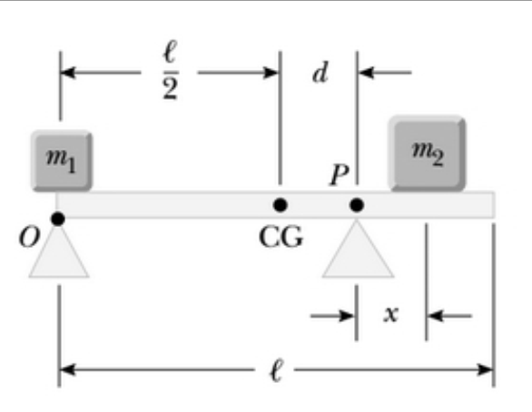
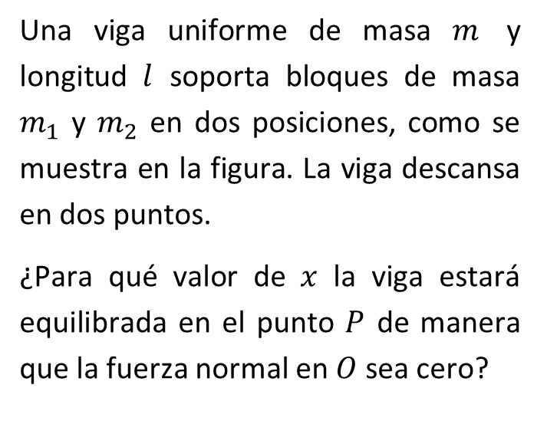
Ejemplo 1
Una viga uniforme de masa $m$ y longitud $l$ soporta bloques de masa $m_{1}$ y $m_{2}$ en dos posiciones, como se muestra en la figura. La viga descansa en dos puntos.
¿Para qué valor de $x$ la viga estará equilibrada en el punto $P$ de manera que la fuerza normal en $O$ sea cero?

Slide 6
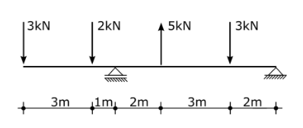
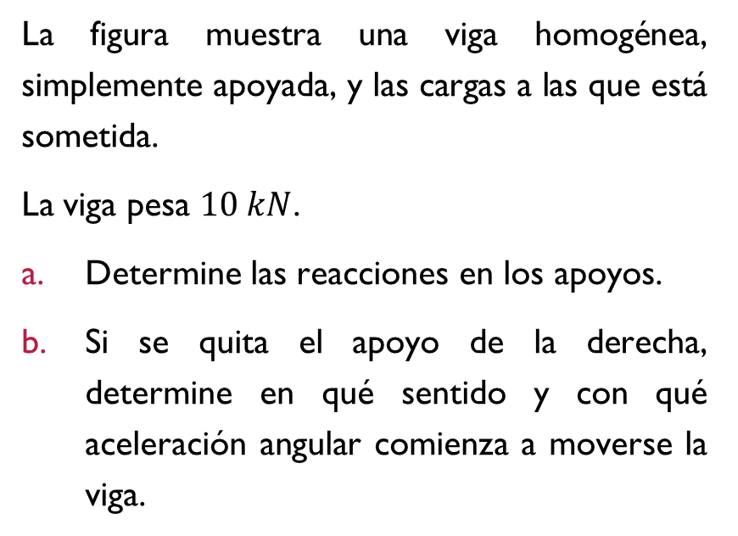
Ejemplo 2 (examen 31/1/23)
La figura muestra una viga homogénea, simplemente apoyada, y las cargas a las que está sometida.
La viga pesa $10 kN$.
Determine las reacciones en los apoyos.
Si se quita el apoyo de la derecha, determine en qué sentido y con qué aceleración angular comienza a moverse la viga.

Slide 7
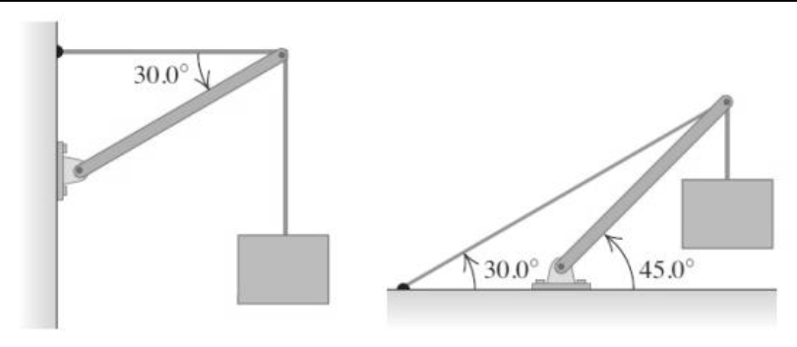
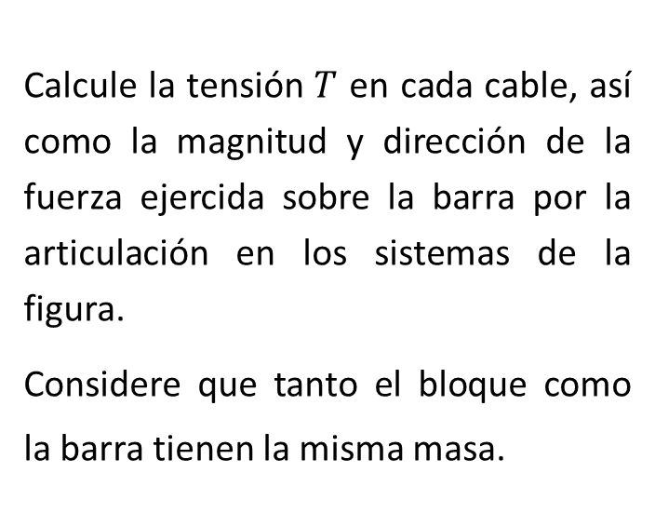
Ejemplo 3
Calcule la tensión $T$ en cada cable, así como la magnitud y dirección de la fuerza ejercida sobre la barra por la articulación en los sistemas de la figura.
Considere que tanto el bloque como la barra tienen la misma masa.

Slide 8
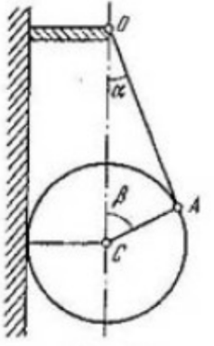
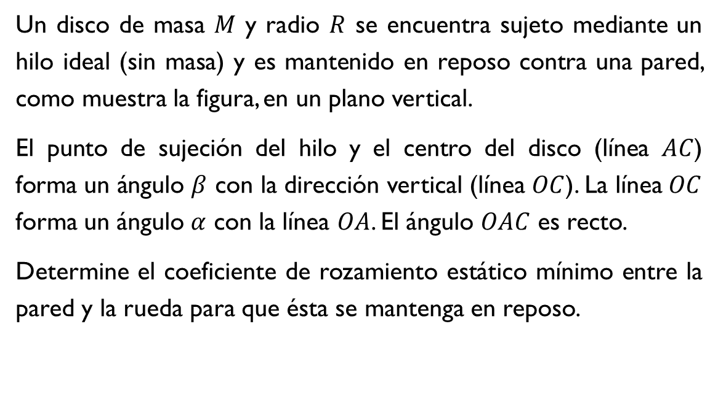
Ejercicio
Un disco de masa $M$ y radio $R$ se encuentra sujeto mediante un hilo ideal (sin masa) y es mantenido en reposo contra una pared, como muestra la figura, en un plano vertical.
El punto de sujeción del hilo y el centro del disco (línea $AC$) forma un ángulo $β$ con la dirección vertical (línea $OC$). La línea $OC$ forma un ángulo $α$ con la línea $OA$. El ángulo $OAC$ es recto.
Determine el coeficiente de rozamiento estático mínimo entre la pared y la rueda para que ésta se mantenga en reposo.

